Slide 1
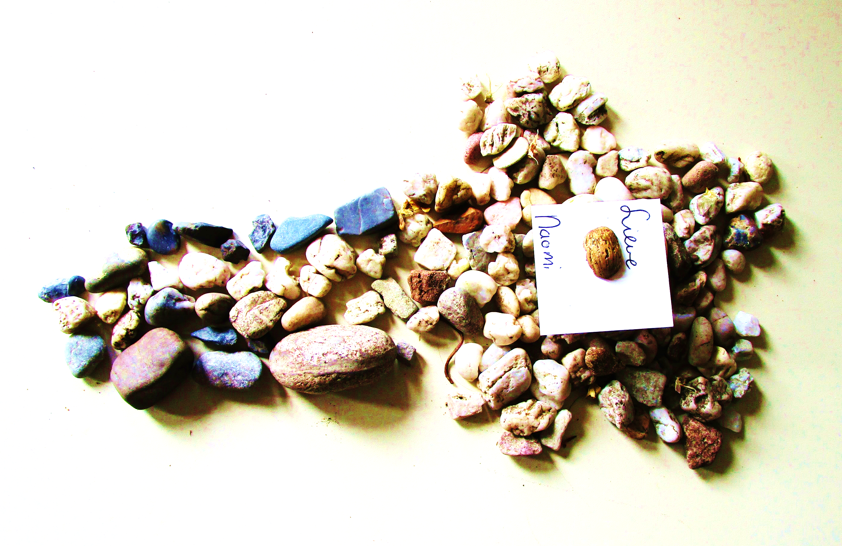

stenenverzameling

Slide 2


Rariteitenkabinet LES 2 stenen
In deze les leer je:
Waar stenen vandaan komen
Hoe je een eigen stenenverzameling kan maken
Hoe je stenen kunt tekenen
vragen
Extra uitzoek-opdrachten

Slide 3
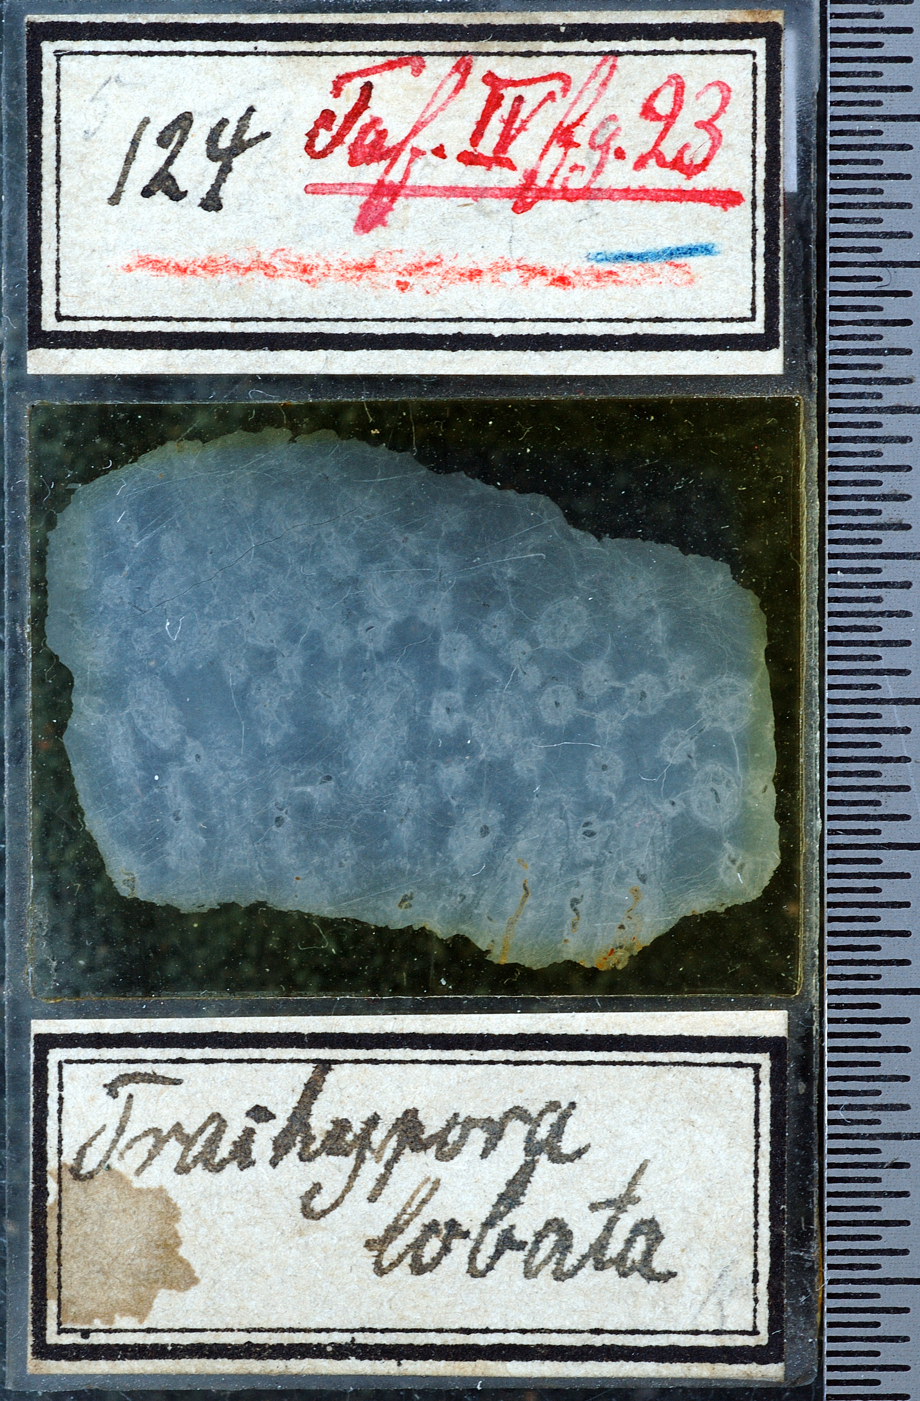
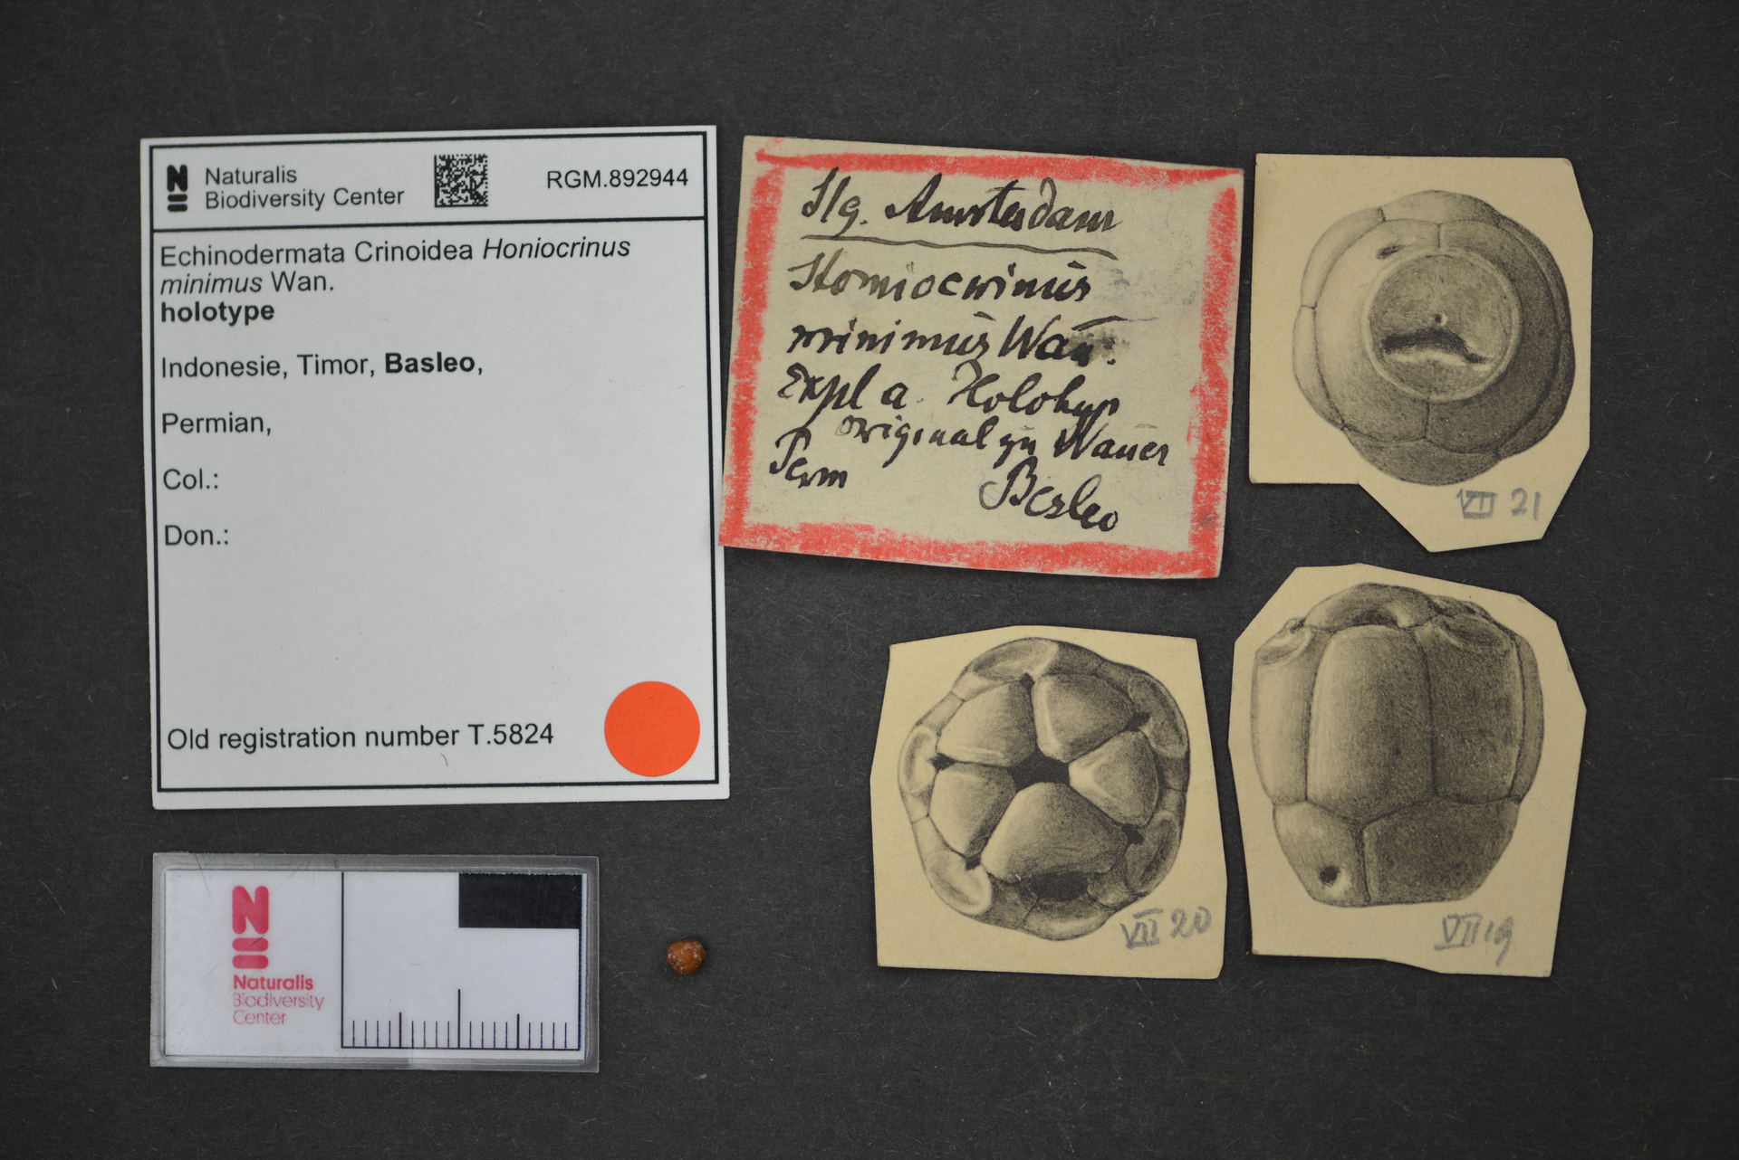
Hierboven zie je hoe precies de fossielen werden beschreven. Je ziet een liniaal, de vindplaats, waar de vondst naar toe is gebracht en tekeningen, wel 10 x zo groot als het originele fossiel.
Nog meer fossielen vind je in de Timorcollectie

Slide 4
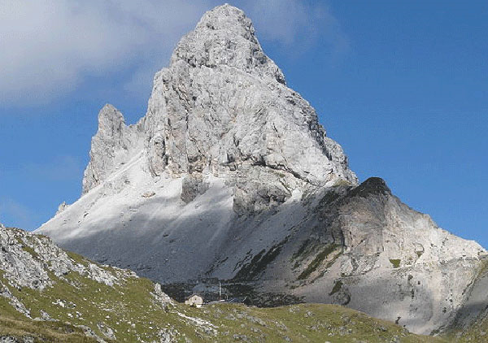
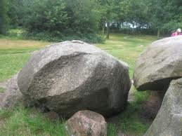
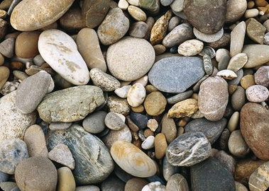
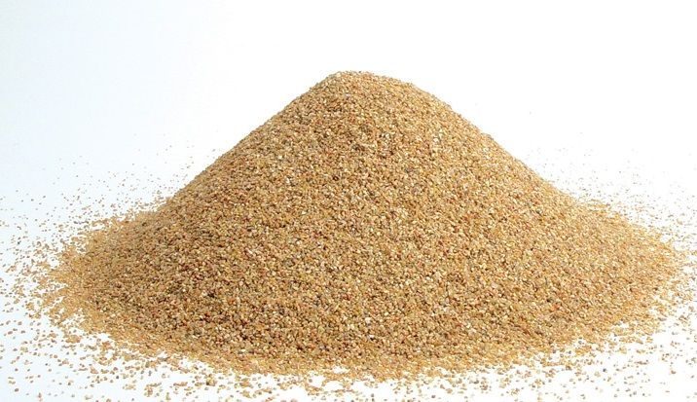
berg
zwerfkei
kiezelstenen
zand
Notes:
Van berg tot zandkorrel.

Slide 5
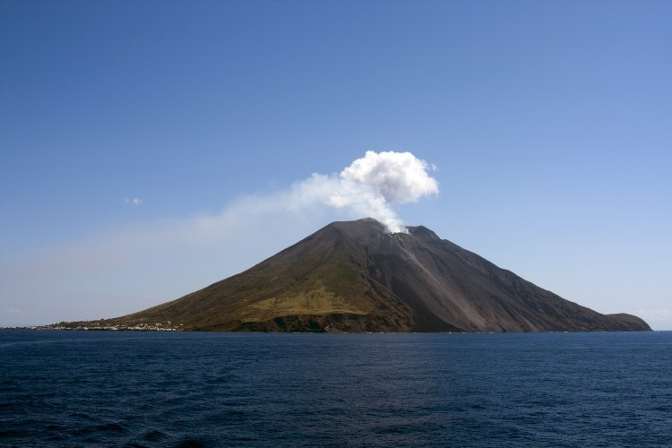
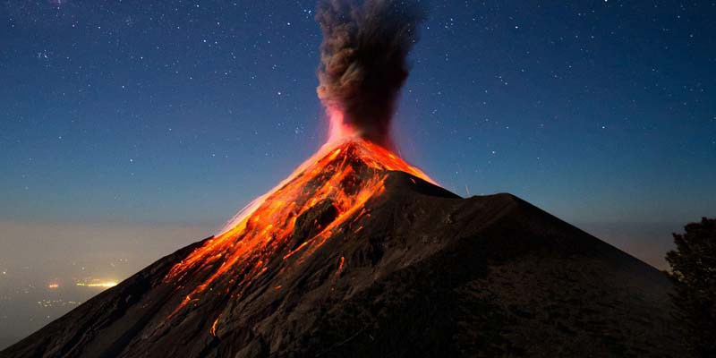
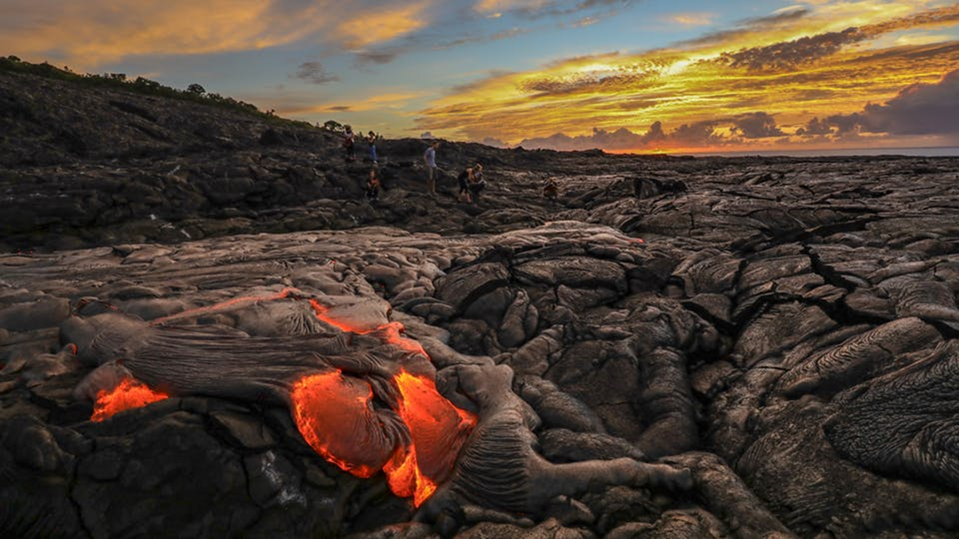
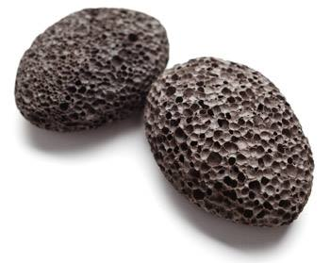
vulkaan
uitbarsting
lava
puimsteen

Slide 6
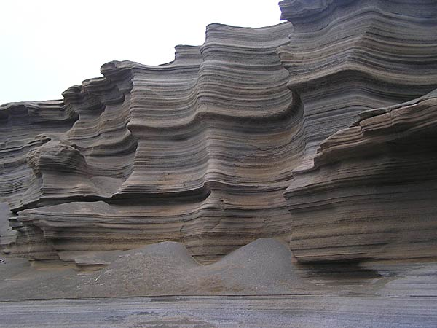
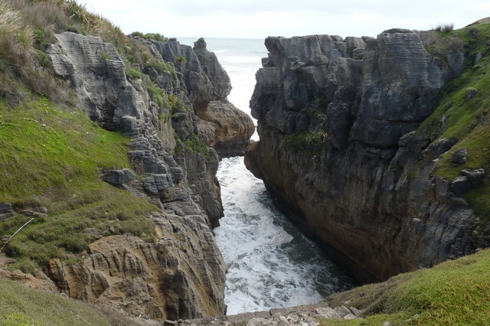
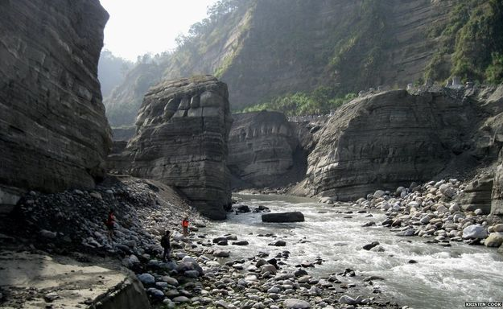
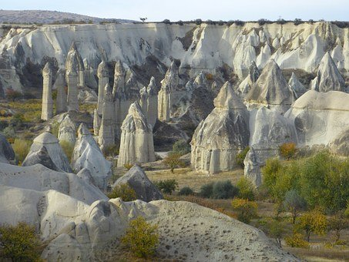

Slide 7
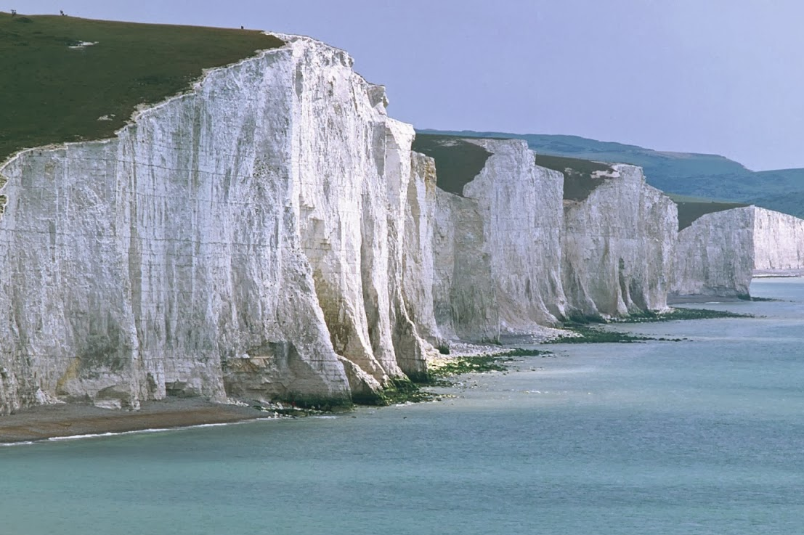
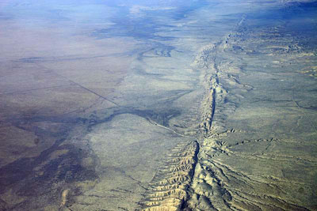
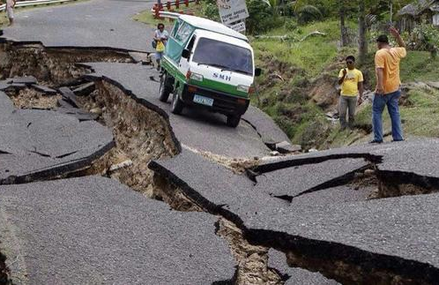
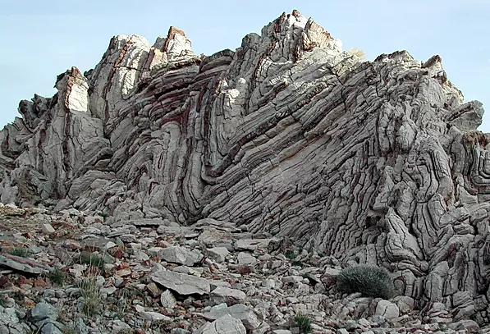
Notes:
Van berg tot zandkorrel.

Slide 8
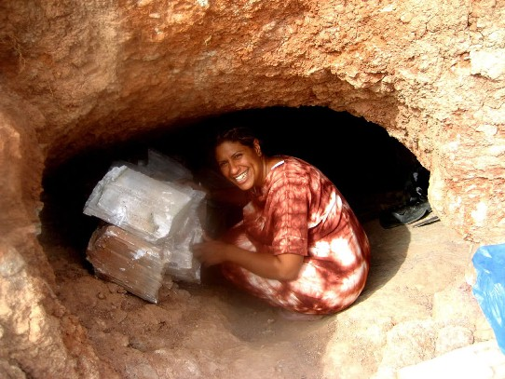
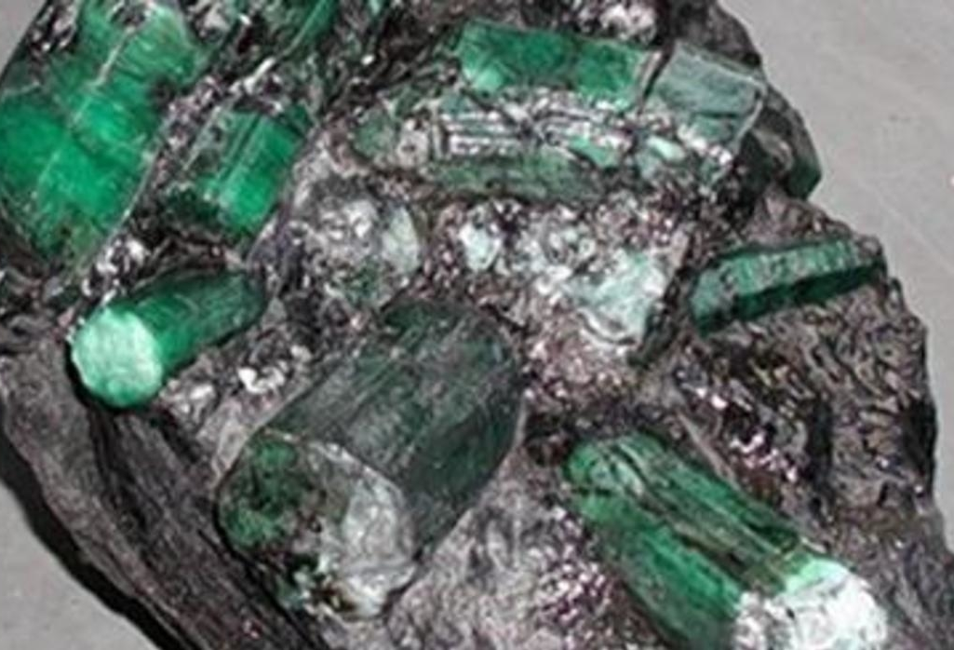
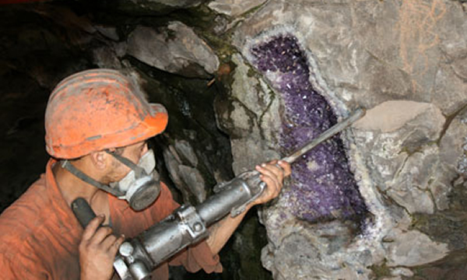
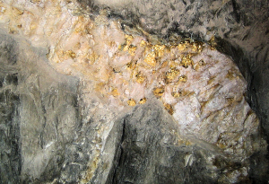

Slide 9
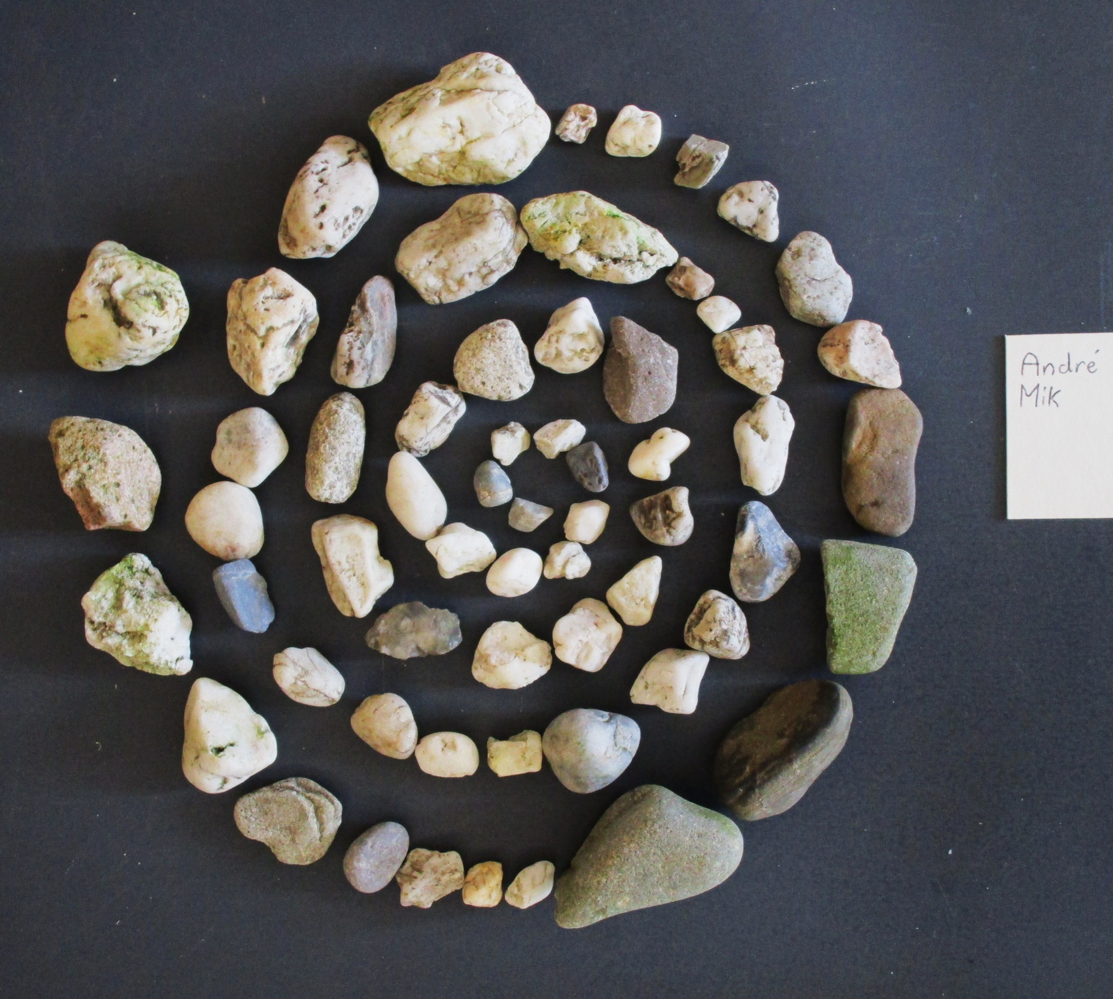
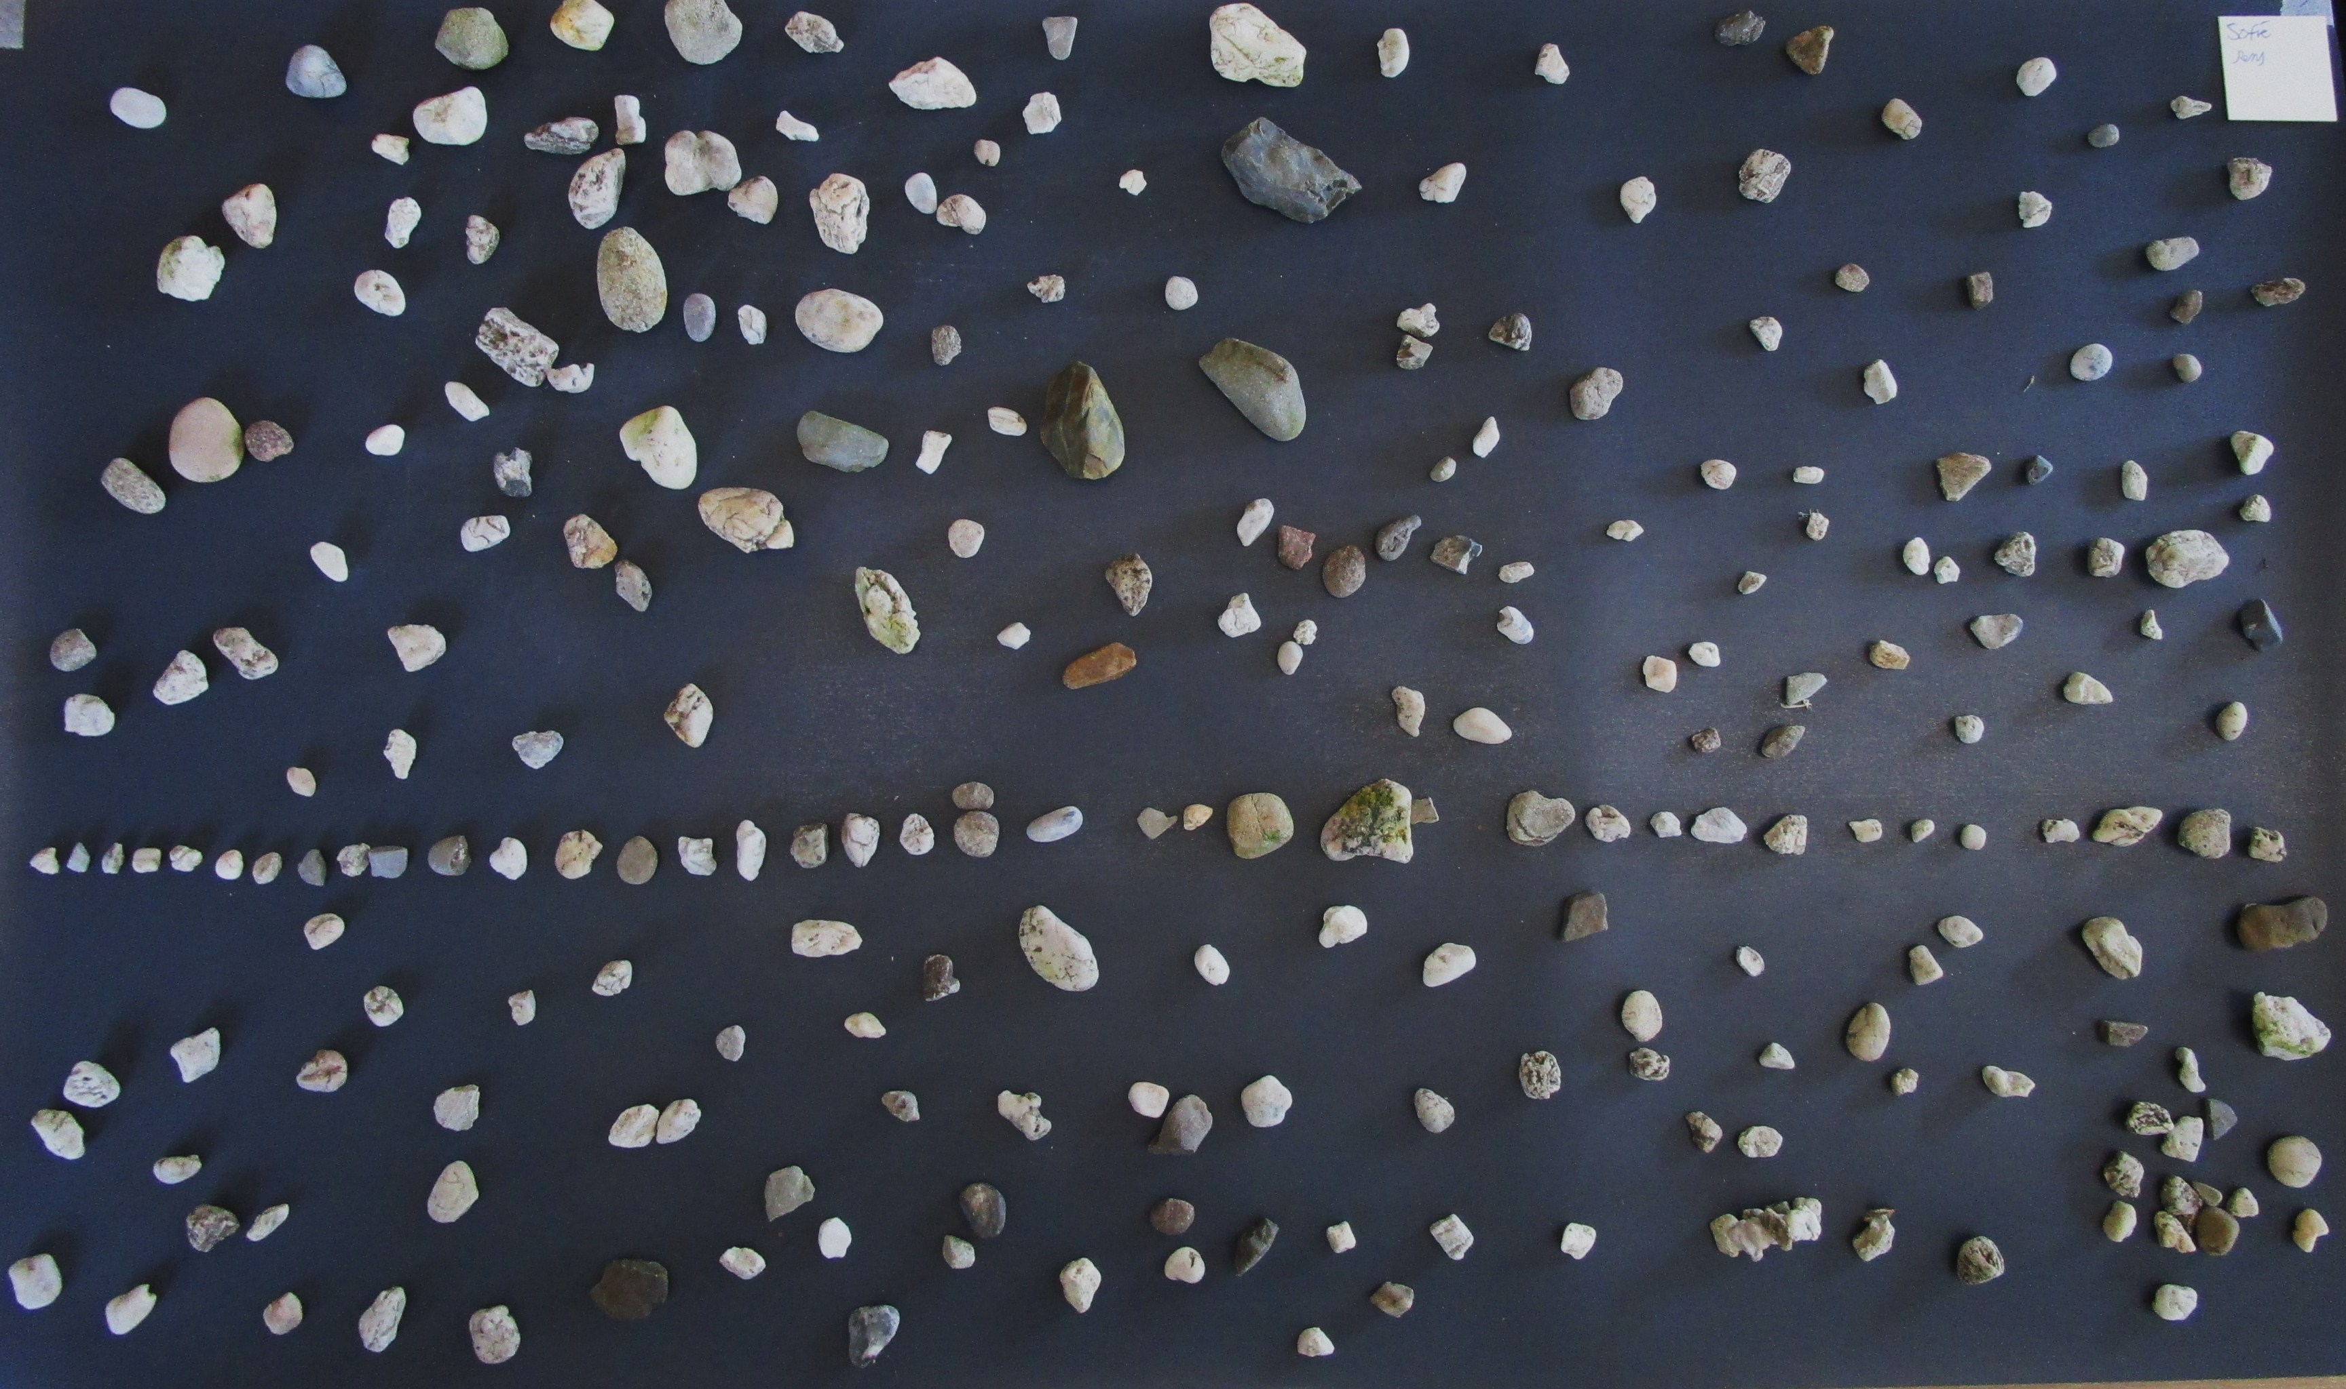
opdracht zelf een stenenverzameling maken
Ga naar buiten en zoek stenen, ze liggen voor het oprapen.
Zoek witte stenen, zoek zwarte stenen, zoek stenen met strepen.
Dit is je eerste stenenverzameling

Slide 10
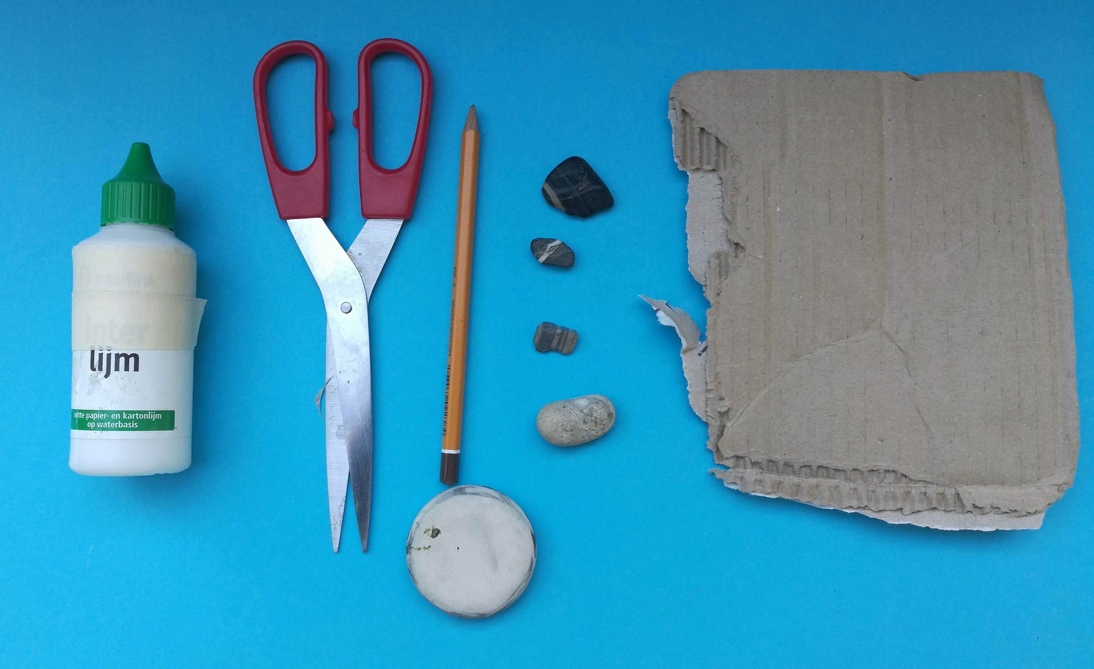
Zelf stenen tekenen.
Op een kladpapiertje gaan je eerst oefenen hoe donker-zwart en hoe licht-grijs je kan tekenen met een potlood. Je kunt onderzoeken hoe je met een papiertje of gewoon met je vingers het zwart kan uitvegen, dat geeft een mooie glans. Gum gebruiken we nu eens niet om iets weg te halen dat mislukt is, maar om in het zwart een witte lijn te trekken. Kies een steen die je wil natekenen. Je kan eerst de vorm tekenen, dan ga je op zoek naar de donkerste plekjes, die maak je zwart. Je vult de steen verder in met donker en lichte plekken, zoals je die ziet bij de echte steen. Ben je tevreden over het resultaat, dan knip je de steen uit. Van karton (van een verhuisdoos) knip je een klein stukje dat zo onder je steen geplakt wordt dat je het niet kan zien. De steen met karton wordt op een groot karton geplakt, of weer op de bodem van een doos. Zo past ie weer goed in je rariteitenkabinet.
Wat heb je nodig:
papier
een potlood
een gum
een schaar
Karton
Lijm

Slide 11
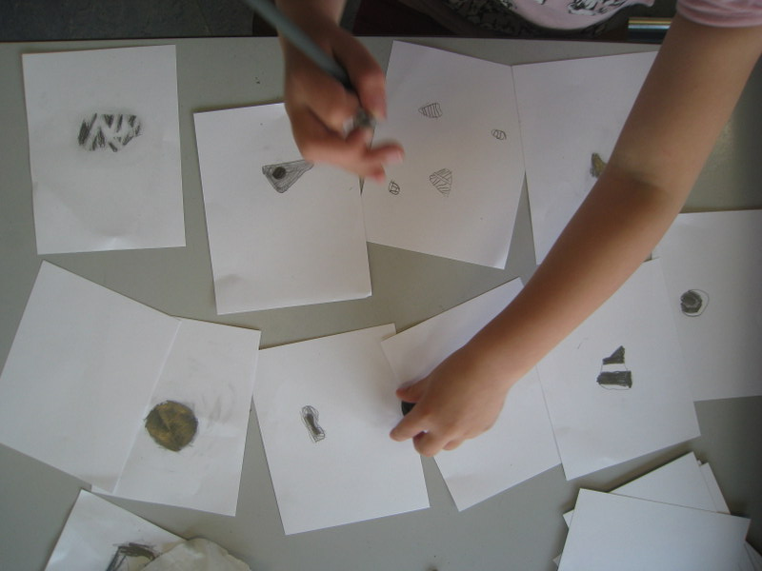
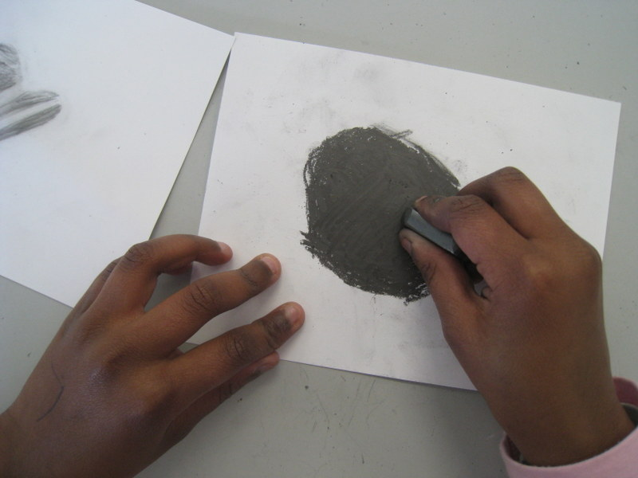
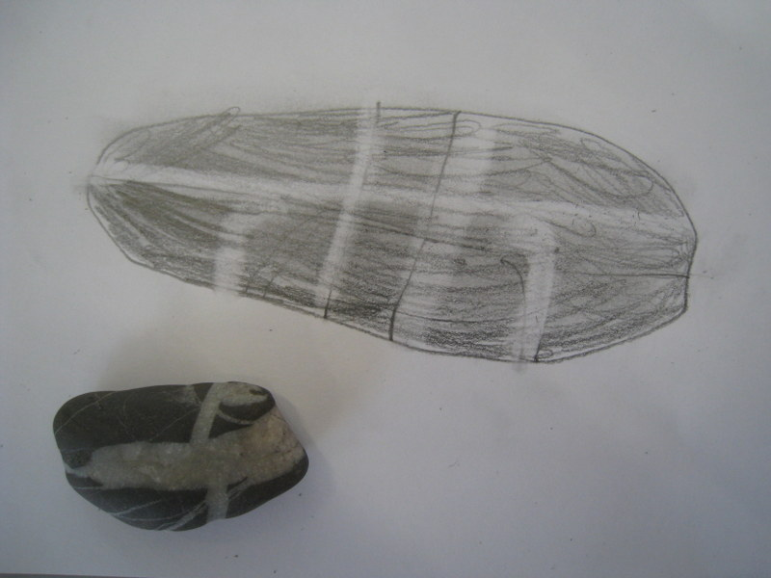
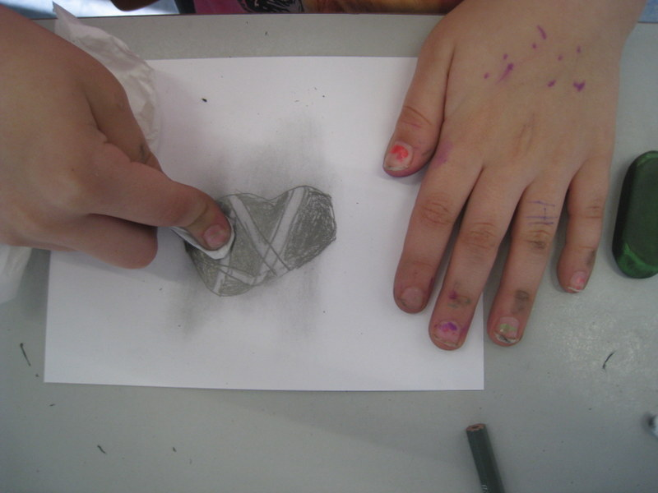
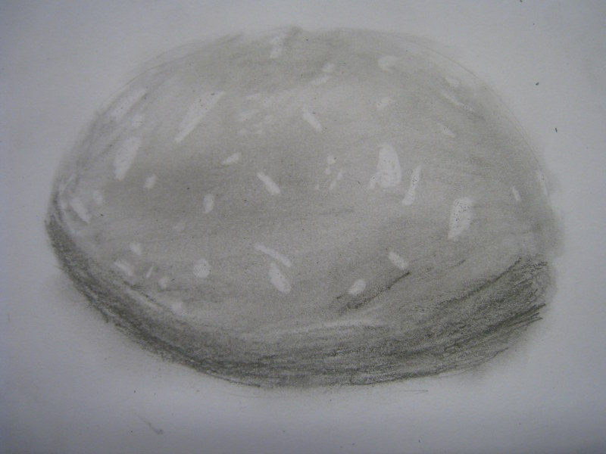
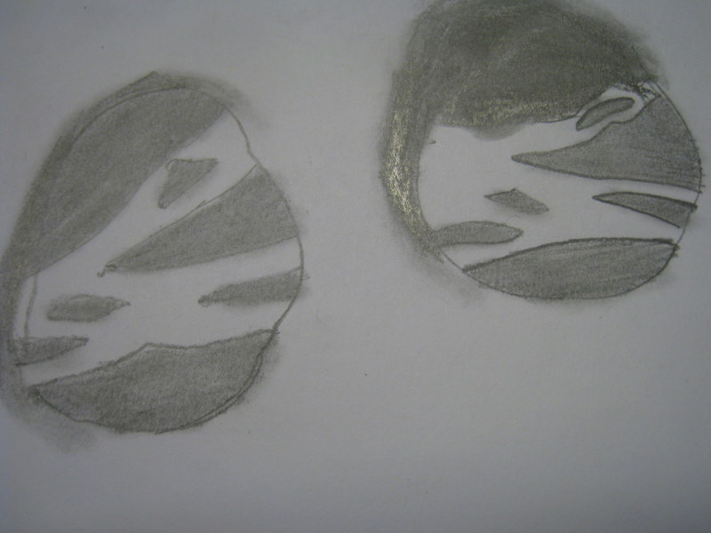
stenen tekenen
teken zo zwart als je kan
met gum teken je de witte lijnen in de steen
poetsen met je vingers of met een doekje
goed kijken en tekenen
goed kijken en tekenen

Slide 12
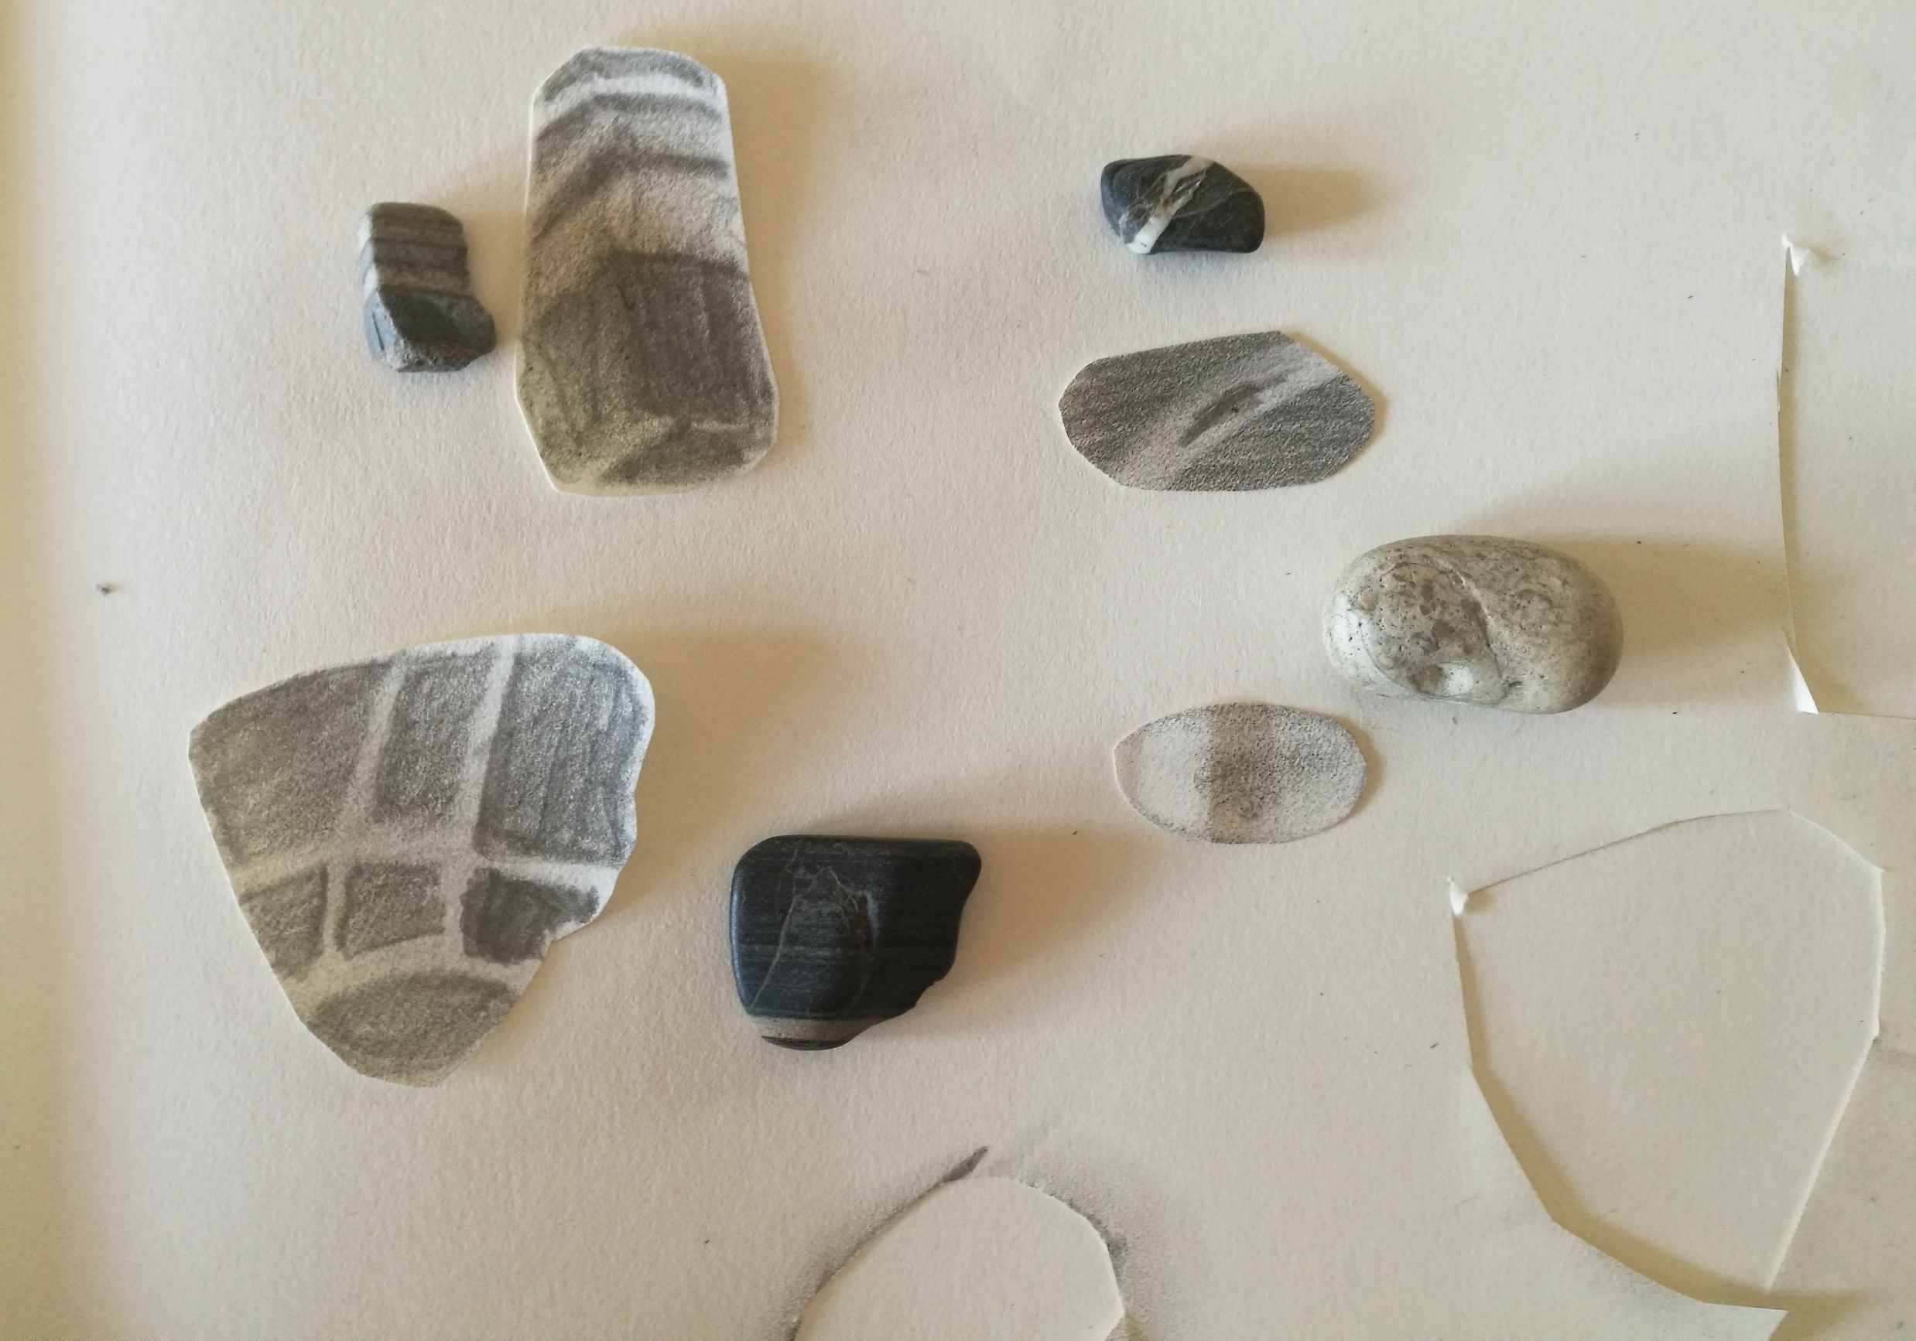
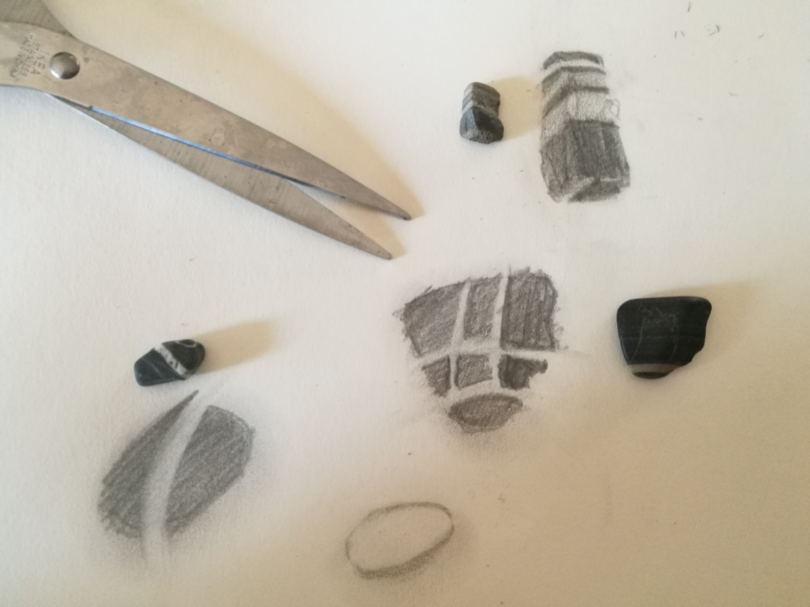
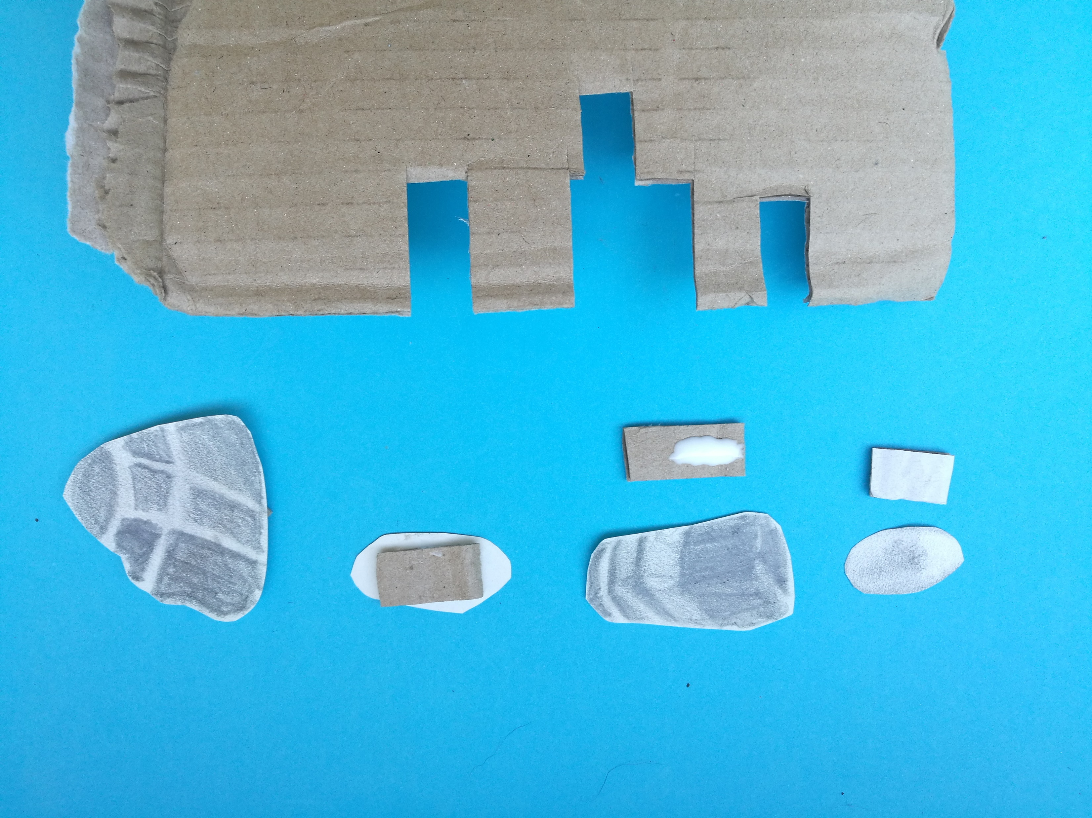
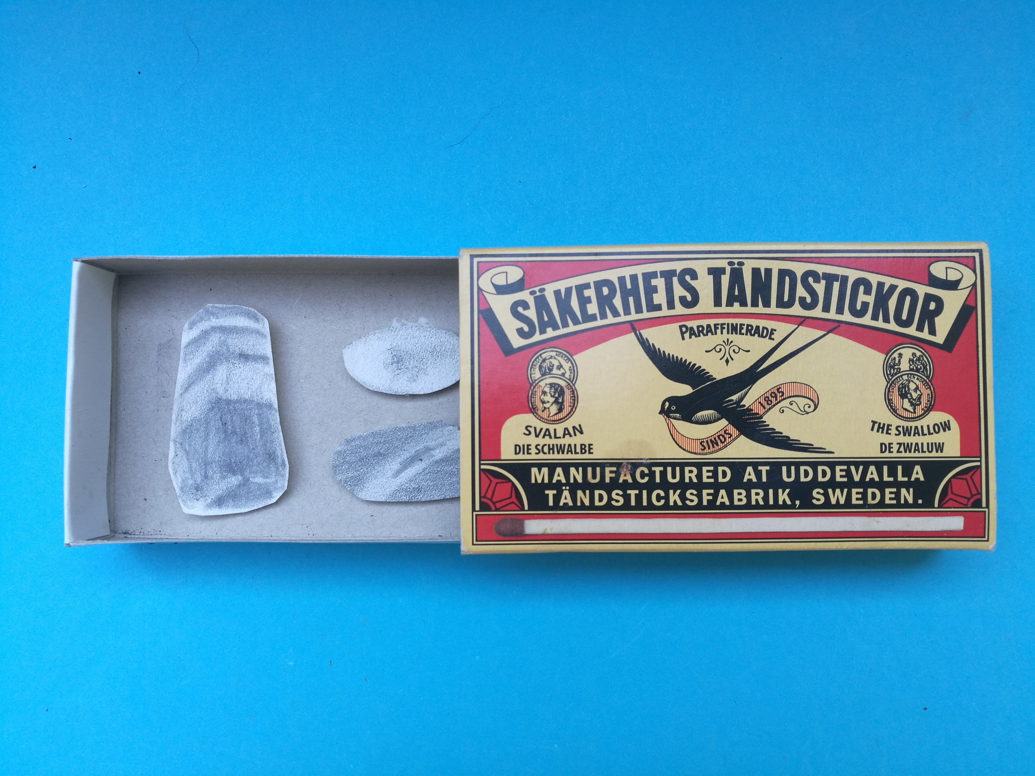
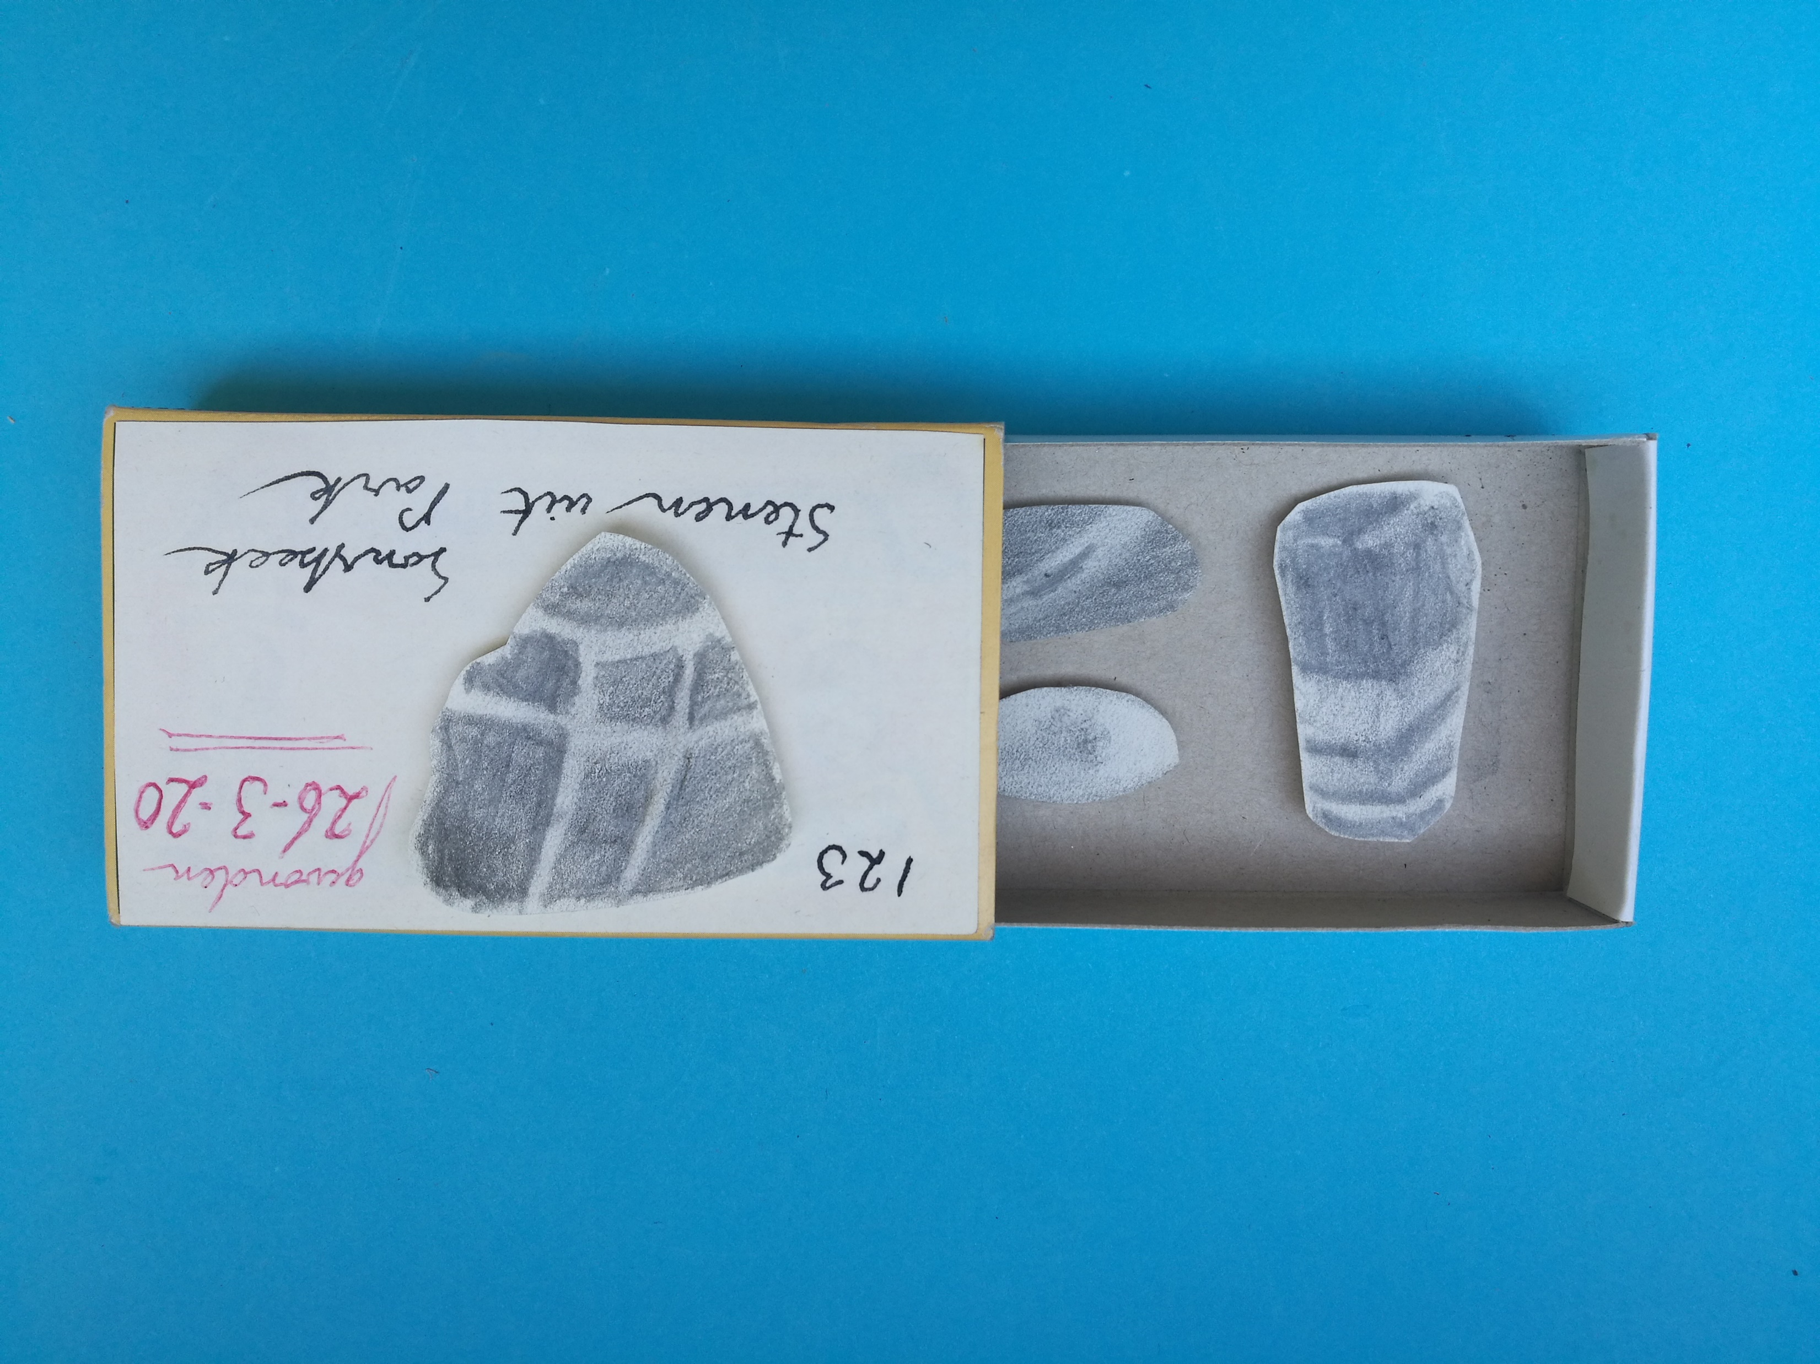
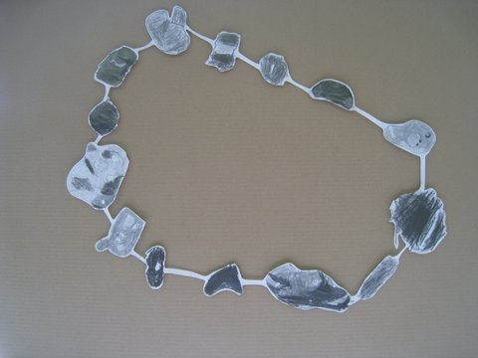
pak de schaar
knip de stenen uit
knip stukjes karton en plak die onder de stenen
plak ze in een doosje voor je rariteitenkabinet
beschrijf de stenen, vindplaats en datum
Je kan ze ook in mooie vormen opplakken

Slide 13
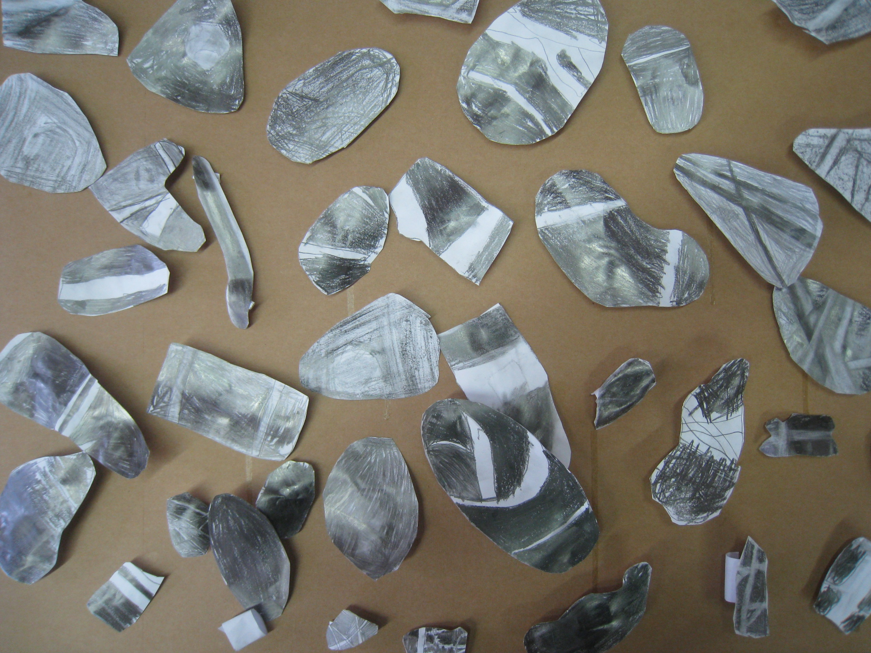

Slide 14

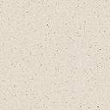

keuze opdracht
Maak een verzameling van mooie woorden.
Knip uit een krant of een tijdschrift woorden die je mooi vindt.
Plak ze daarna op een vel of maak zelf een boekje met daarin je mooiste woorden.
fluisteren
fluweelzacht
dauw

